Slide 1












Đạo đức

Slide 2


Khởi động
Trò chơi:
Đoán
xúc
Cảm

Slide 3
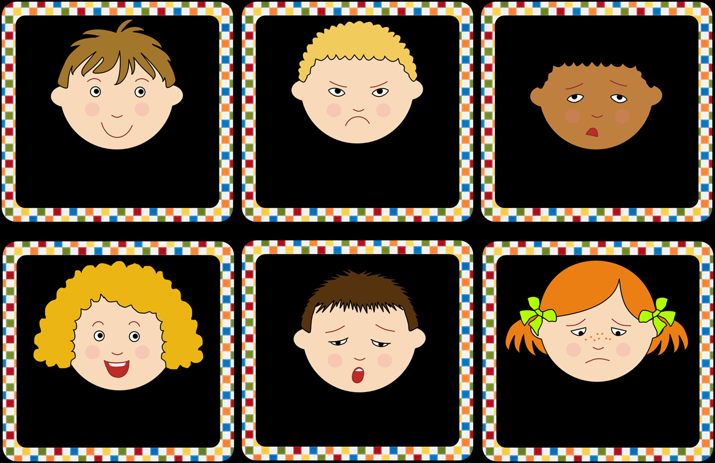
vui vẻ

Slide 4
tức giận

Slide 5
lo lắng

Slide 6
hạnh phúc

Slide 7
mệt mỏi

Slide 8
buồn

Slide 9
Đạo đức
Chủ đề : Thể hiện cảm xúc bản thân
Bài 11: Kiềm chế cảm xúc tiêu cực (tiết 1)
SGK/ trang 56

Slide 10


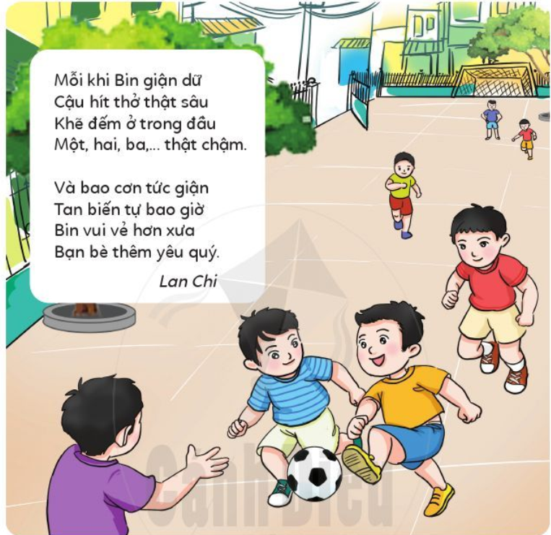
Hoạt động 1: Đọc thơ và trả lời câu hỏi.

Slide 11
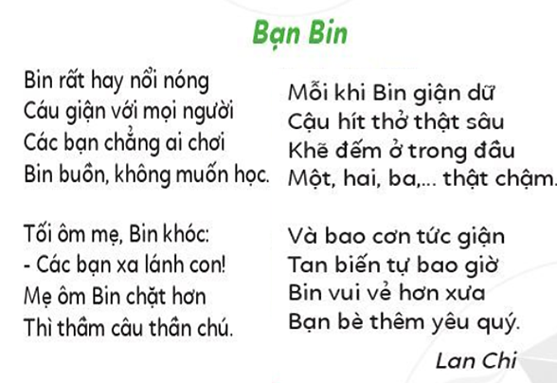
Hoạt động 1: Đọc thơ và trả lời câu hỏi.
Vì sao các bạn xa lánh Bin?
Mẹ đã khuyên Bin điều gì?
Việc kiềm chế được cơn nóng giận đã mang lại cho Bin điều gì?

Slide 12
Hoạt động 1: Đọc thơ và trả lời câu hỏi.
Vì sao các bạn xa lánh Bin?
Các bạn xa lánh Bin vì Bin hay nổi nóng, cáu giận với mọi người.

Slide 13
Hoạt động 1: Đọc thơ và trả lời câu hỏi.
Mẹ đã khuyên Bin điều gì?
Mẹ khuyên Bin mỗi khi giận giữ thì hít thở sâu, khẽ đếm trong đầu 1, 2, 3,… thật chậm.

Slide 14
Hoạt động 1: Đọc thơ và trả lời câu hỏi.
Việc kiềm chế được cơn nóng giận đã mang lại cho Bin điều gì?
Kiềm chế được cơn nóng giận giúp Bin vui vẻ và được bạn bè yêu quý.

Slide 15
Hoạt động 1: Đọc thơ và trả lời câu hỏi.
Em học được điều gì qua bài thơ?
Nóng giận là một trong những cảm xúc tiêu cực. Vì thế, chúng ta nên kiềm chế cơn nóng giận để không làm ảnh hưởng đến người khác.

Slide 16
Hoạt động 2: Chia sẻ về tác hại của cảm xúc tiêu cực
Thảo luận nhóm 2 và trả lời các câu hỏi?
1.Kể tên những cảm xúc tiêu cực mà em biết?
2. Những cảm xúc tiêu cực đó sẽ ảnh hưởng như thế nào đến sức khỏe của bản thân?
3. Cảm xúc tiêu cực sẽ ảnh hưởng như thế nào đến việc học tập của bản thân?
4. Cảm xúc tiêu cực sẽ ảnh hưởng như thế nào đến tình bạn?

Slide 17

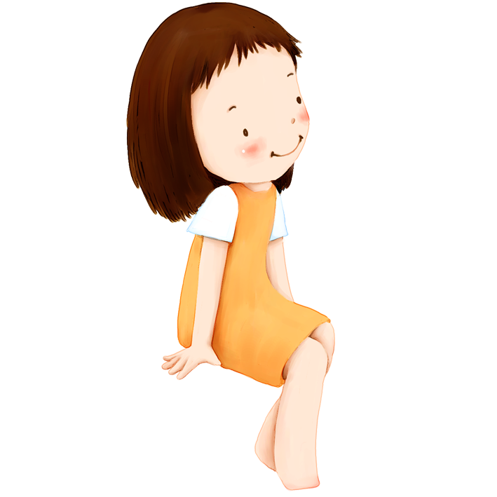

1.Kể tên những cảm xúc tiêu cực mà em biết?
nóng giận
buồn rầu
lo lắng
căng thẳng
sợ hãi

Slide 18
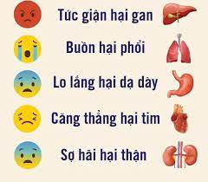
Hoạt động 2: Chia sẻ về tác hại của cảm xúc tiêu cực
2. Những cảm xúc tiêu cực đó sẽ ảnh hưởng như thế nào đến sức khỏe của bản thân?
Cảm xúc tiêu cực có hại cho sức khoẻ.

Slide 19
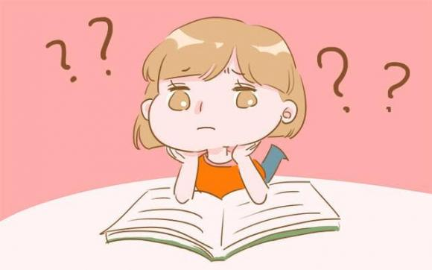
Hoạt động 2: Chia sẻ về tác hại của cảm xúc tiêu cực
3. Cảm xúc tiêu cực sẽ ảnh hưởng như thế nào đến việc học tập của bản thân?
Cảm xúc tiêu cực ảnh hưởng không tốt đến việc học tập, làm mất tập trung dẫn đến kết quả học tập sa sút.

Slide 20

Hoạt động 2: Chia sẻ về tác hại của cảm xúc tiêu cực
4. Cảm xúc tiêu cực sẽ ảnh hưởng như thế nào đến tình bạn?
Cảm xúc tiêu cực làm ảnh hưởng đến tình bạn: làm tổn thương người khác, bị cô lập, xa lánh…

Slide 21
Hoạt động 2: Chia sẻ về tác hại của cảm xúc tiêu cực
Cảm xúc tiêu cực còn gây ra những tác hại nào khác nữa?
☞ Quan hệ với mọi người xung quanh khó khăn, lạnh nhạt
☞ Hiệu quả công việc giảm sút
☞ Bầu không khí gia đình, lớp học căng thẳng

Slide 22
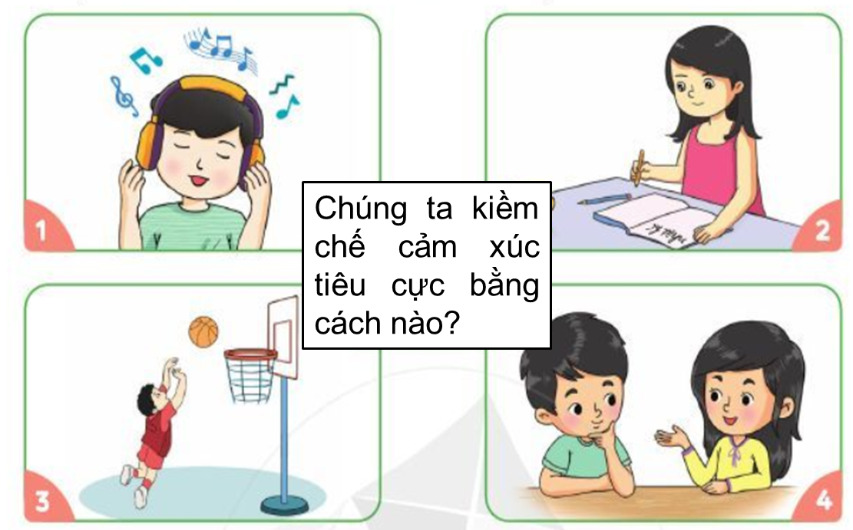
Hoạt động 3: Thảo luận về cách kiềm chế cảm xúc tiêu cực

Slide 23
Hoạt động 3: Thảo luận về cách kiềm chế cảm xúc tiêu cực
Nghe nhạc
viết nhật kí
Chơi thể thao
trò chuyện với bạn

Slide 24
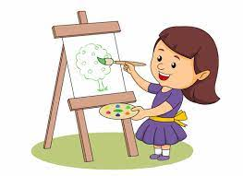

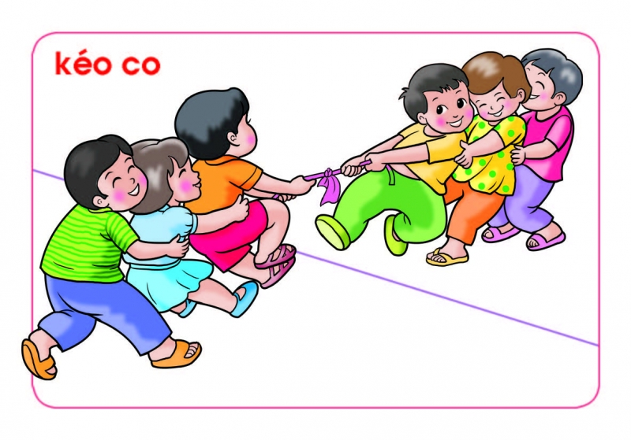

Hoạt động 3: Thảo luận về cách kiềm chế cảm xúc tiêu cực
Em còn biết những cách kiềm chế cảm xúc tiêu cực nào khác?

Slide 25
Trong cuộc sống có rất nhiều các tác động khiến cho chúng ta nảy sinh ra những cảm xúc tiêu cực. Dựa vào các tình huống cụ thể mà chúng ta có thể kiềm chế cảm xúc bằng một số cách sau đây: Luôn suy nghĩ tích cực; giữ bình tĩnh; uống một cốc nước lạnh; hít thở sâu; nghe nhạc; tập thể dục thường xuyên; ngồi thiền; tâm sự với người mà mình tin tưởng; bỏ ra chỗ khác, giữ chặt ngón tay, viết nhật kí…

Slide 26



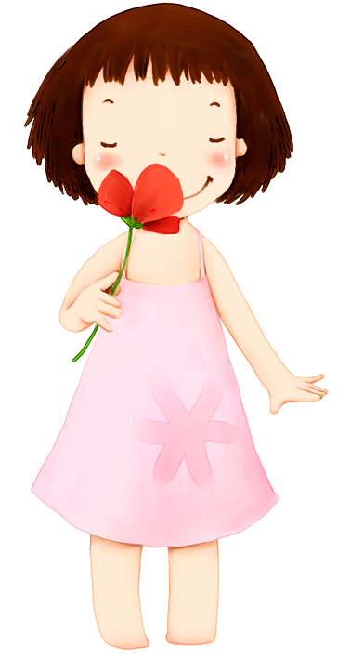
Nếu một số việc làm để kiềm chế cảm xúc tiêu cực.
Kiềm chế cảm xúc tiêu cực mang lại lợi ích gì?

Slide 27
Chúc các con
chăm ngoan học giỏi

